Slide 1
벡터의 내적과 외적
08
CHAPTER
개 요
두 벡터 사이의 성분을 곱하여 합하는 내적의 정의와 몇 가지 예를
살펴봄
노름과 벡터들 사이의 거리를 정의하고, 벡터의 내적과 노름, cosθ
와의 관계식을 정립함
내적 공간에서의 성질들을 고찰하며 벡터들의 직교와 코시-슈바르츠
부등식 등을 고찰함
외적의 개념을 정의하고 외적의 성질들을 살펴본 후 벡터공간 내의
삼각형의 면적, 평행사변형의 면적, 평행육면체의 체적 등에 응용되는 예를 살펴봄
MATLAB을 이용하여 내적을 구하는 방법을 예제를 통하여 실습함
벡터 내적과 인공지능을 다룸
LINEAR ALGEBRA

Slide 2
벡터의 내적과 외적
08
CHAPTER
CONTENTS
8.1 내적
8.1.1 내적의 정의
8.1.2 내적의 성질과 직교
8.2 외적
8.2.1 외적의 정의
8.2.2 외적의 성질
8.2.3 외적의 응용
8.3 MATLAB에 의한 연산
8.4 벡터 내적과 인공지능
8.4.1 인공지능과 벡터의 내적
8.4.2 거리 개념과 인공지능 응용
LINEAR ALGEBRA

Slide 3
8.1
내적
8.1.1 내적의 정의
LINEAR ALGEBRA
Chapter 8. 벡터의 내적과 외적

Slide 4
8.1
내적
LINEAR ALGEBRA
Chapter 8. 벡터의 내적과 외적

Slide 5
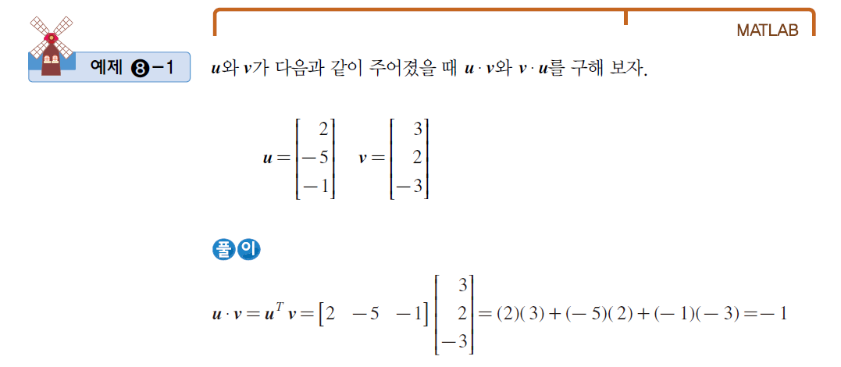
8.1
내적
LINEAR ALGEBRA
Chapter 8. 벡터의 내적과 외적

Slide 6
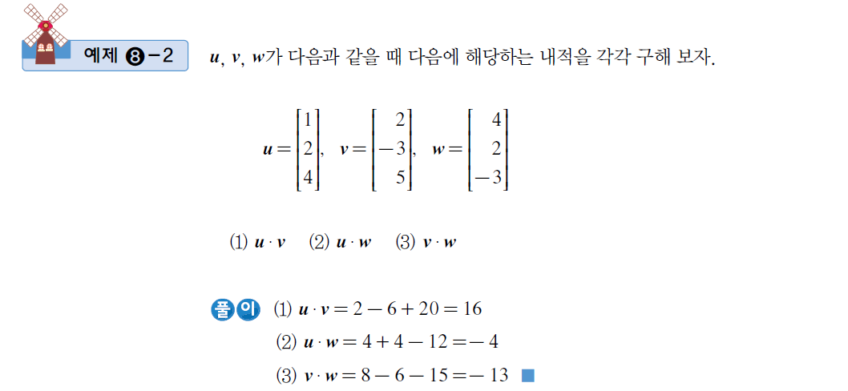
8.1
내적
LINEAR ALGEBRA
Chapter 8. 벡터의 내적과 외적

Slide 7
8.1
내적
LINEAR ALGEBRA
Chapter 8. 벡터의 내적과 외적

Slide 8
8.1
내적
LINEAR ALGEBRA
Chapter 8. 벡터의 내적과 외적

Slide 9
8.1
내적
LINEAR ALGEBRA
Chapter 8. 벡터의 내적과 외적

Slide 10
8.1
내적
LINEAR ALGEBRA
Chapter 8. 벡터의 내적과 외적

Slide 11
8.1
내적
LINEAR ALGEBRA
Chapter 8. 벡터의 내적과 외적

Slide 12
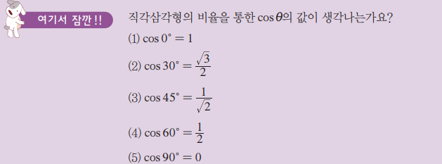
8.1
내적
LINEAR ALGEBRA
Chapter 8. 벡터의 내적과 외적

Slide 13
8.1
내적
LINEAR ALGEBRA
Chapter 8. 벡터의 내적과 외적

Slide 14
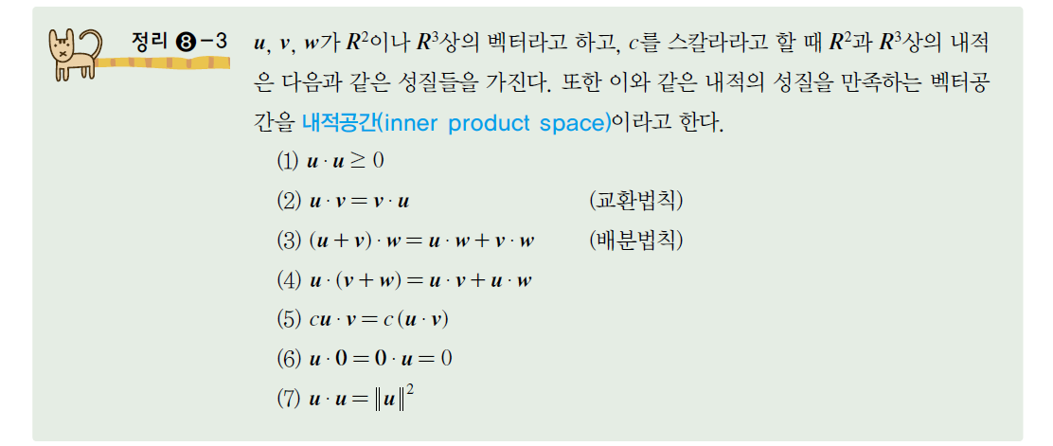
8.1
내적
LINEAR ALGEBRA
Chapter 8. 벡터의 내적과 외적

Slide 15
8.1
내적
LINEAR ALGEBRA
Chapter 8. 벡터의 내적과 외적

Slide 16
8.1
내적
LINEAR ALGEBRA
Chapter 8. 벡터의 내적과 외적

Slide 17
8.1
내적
LINEAR ALGEBRA
Chapter 8. 벡터의 내적과 외적

Slide 18
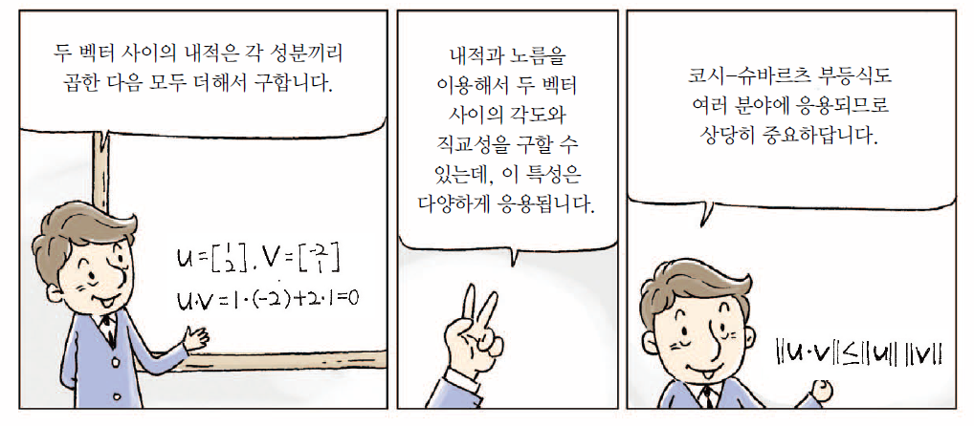
8.1
내적
LINEAR ALGEBRA
Chapter 8. 벡터의 내적과 외적

Slide 19
8.1
내적
LINEAR ALGEBRA
Chapter 8. 벡터의 내적과 외적

Slide 20
8.1
내적
LINEAR ALGEBRA
Chapter 8. 벡터의 내적과 외적

Slide 21
8.1
내적
LINEAR ALGEBRA
Chapter 8. 벡터의 내적과 외적

Slide 22
8.1
내적
LINEAR ALGEBRA
Chapter 8. 벡터의 내적과 외적

Slide 23
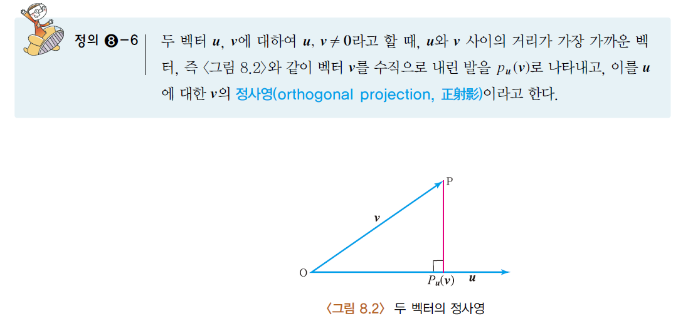
8.1
내적
LINEAR ALGEBRA
Chapter 8. 벡터의 내적과 외적

Slide 24
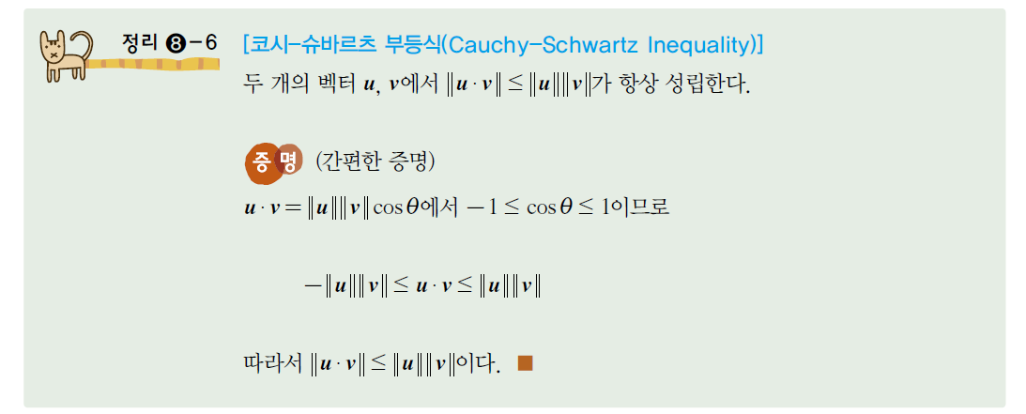
8.1
내적
LINEAR ALGEBRA
Chapter 8. 벡터의 내적과 외적

Slide 25
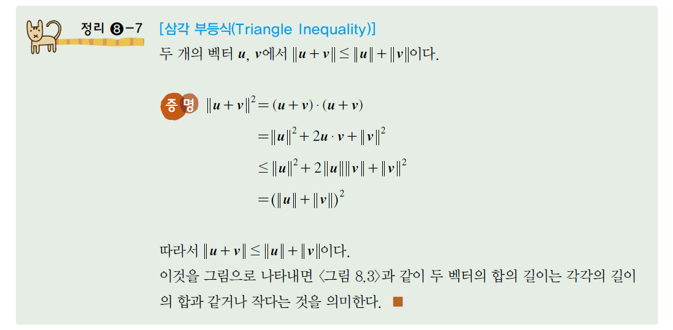
8.1
내적
LINEAR ALGEBRA
Chapter 8. 벡터의 내적과 외적

Slide 26
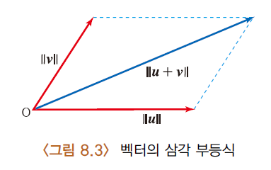
8.1
내적
LINEAR ALGEBRA
Chapter 8. 벡터의 내적과 외적

Slide 27
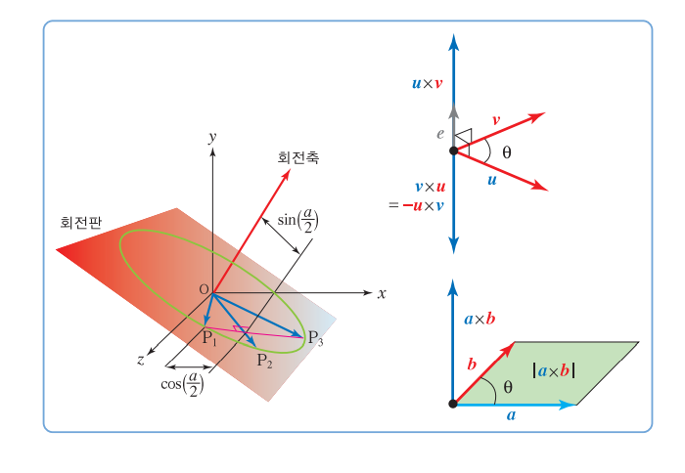
8.2
외적
벡터에서의 외적
LINEAR ALGEBRA
Chapter 8. 벡터의 내적과 외적

Slide 28
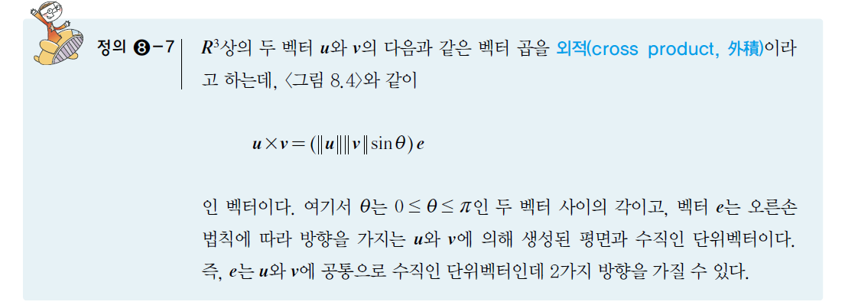
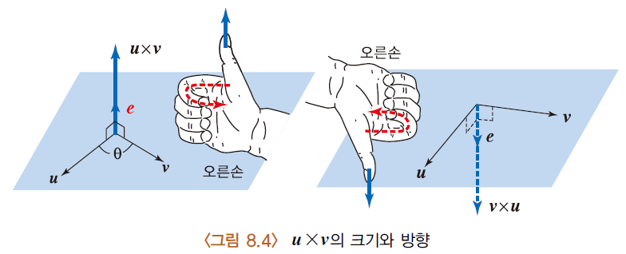
8.2
외적
LINEAR ALGEBRA
Chapter 8. 벡터의 내적과 외적

Slide 29
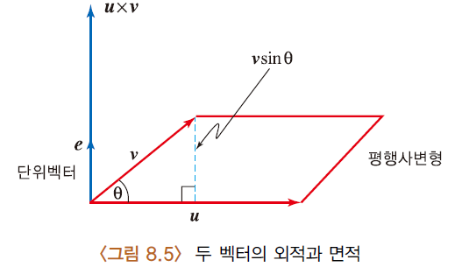
8.2
외적
LINEAR ALGEBRA
Chapter 8. 벡터의 내적과 외적

Slide 30
8.2
외적
LINEAR ALGEBRA
Chapter 8. 벡터의 내적과 외적

Slide 31
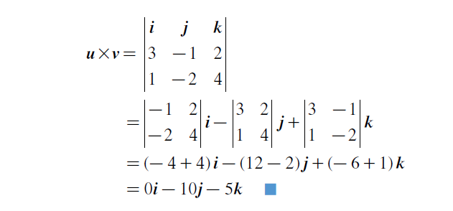
8.2
외적
LINEAR ALGEBRA
Chapter 8. 벡터의 내적과 외적

Slide 32
8.2
외적
LINEAR ALGEBRA
Chapter 8. 벡터의 내적과 외적

Slide 33
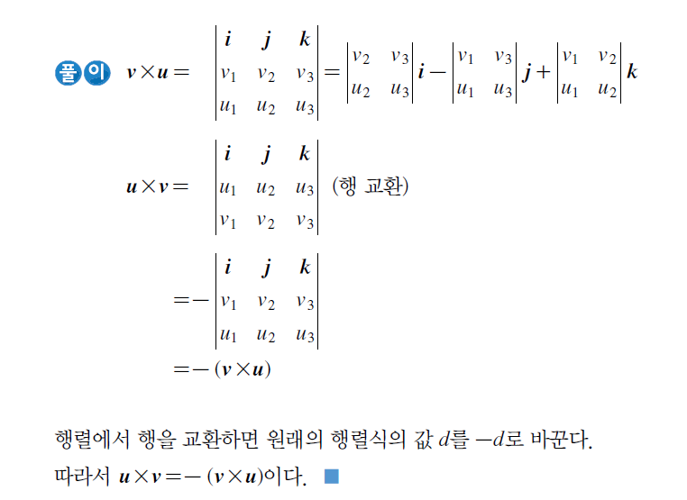
8.2
외적
LINEAR ALGEBRA
Chapter 8. 벡터의 내적과 외적

Slide 34
8.2
외적
LINEAR ALGEBRA
Chapter 8. 벡터의 내적과 외적

Slide 35
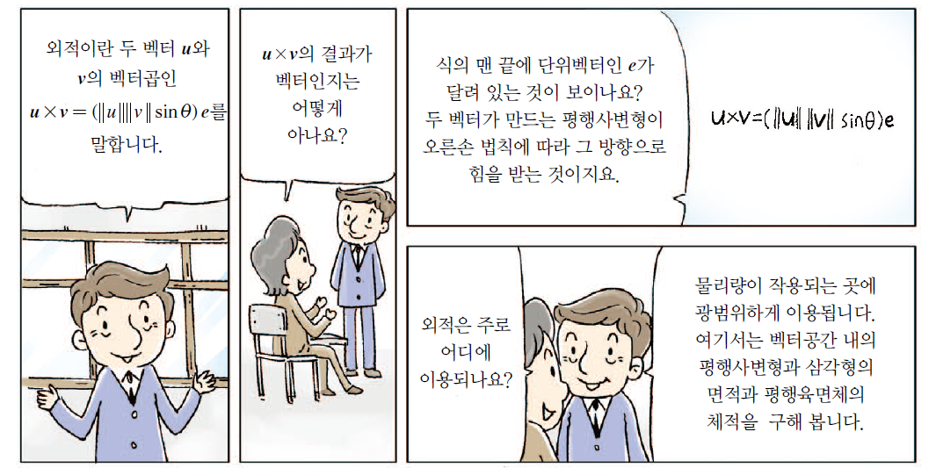
8.2
외적
LINEAR ALGEBRA
Chapter 8. 벡터의 내적과 외적

Slide 36
8.2
외적
LINEAR ALGEBRA
Chapter 8. 벡터의 내적과 외적

Slide 37
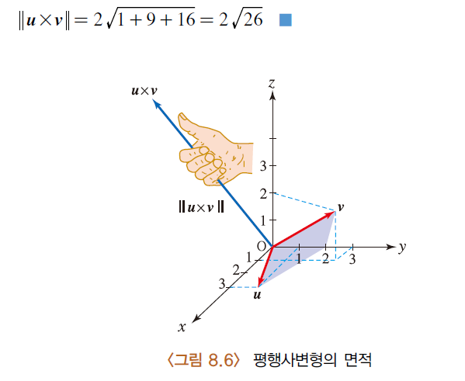
8.2
외적
LINEAR ALGEBRA
Chapter 8. 벡터의 내적과 외적

Slide 38
8.2
외적
LINEAR ALGEBRA
Chapter 8. 벡터의 내적과 외적

Slide 39
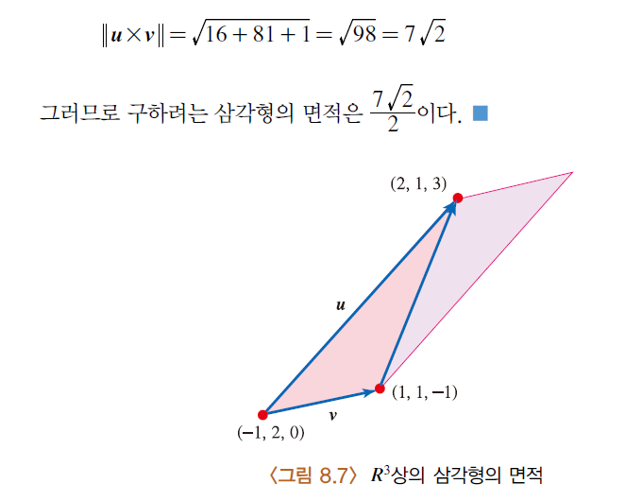
8.2
외적
LINEAR ALGEBRA
Chapter 8. 벡터의 내적과 외적

Slide 40
8.2
외적
LINEAR ALGEBRA
Chapter 8. 벡터의 내적과 외적

Slide 41
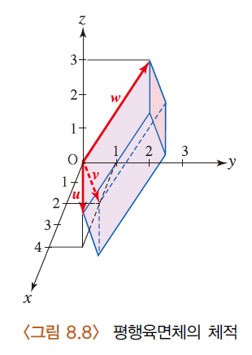
8.2
외적
LINEAR ALGEBRA
Chapter 8. 벡터의 내적과 외적

Slide 42
8.3
MATLAB에 의한 연산
LINEAR ALGEBRA
Chapter 8. 벡터의 내적과 외적

Slide 43
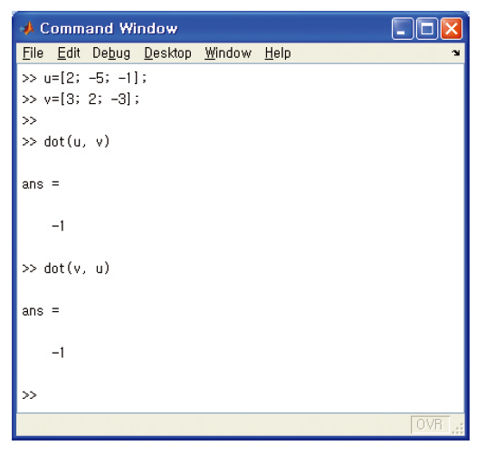
8.3
MATLAB에 의한 연산
LINEAR ALGEBRA
Chapter 8. 벡터의 내적과 외적

Slide 44
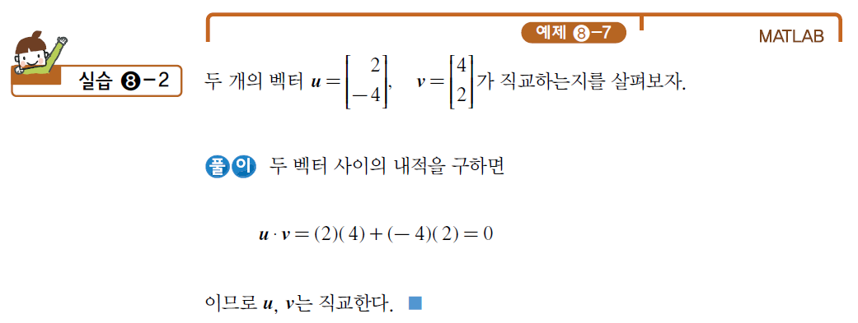
8.3
MATLAB에 의한 연산
LINEAR ALGEBRA
Chapter 8. 벡터의 내적과 외적

Slide 45
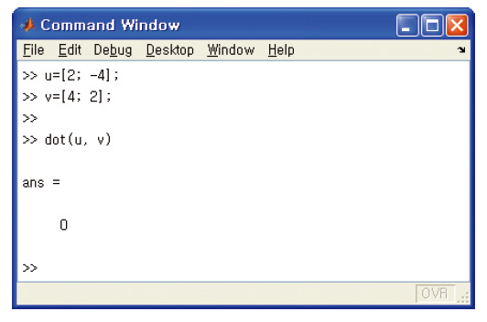
8.3
MATLAB에 의한 연산
LINEAR ALGEBRA
Chapter 8. 벡터의 내적과 외적

Slide 46
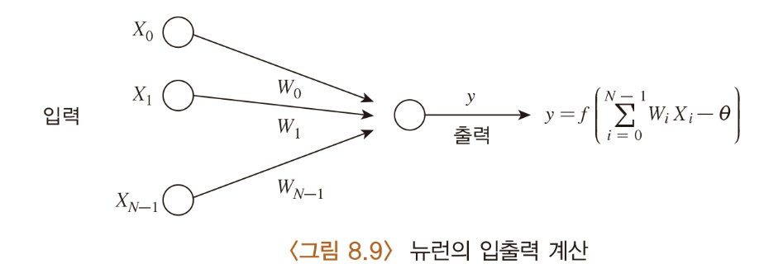
8.4
벡터 내적과 인공지능
8.4.1 인공지능과 벡터의 내적
인공지능 중 신경망에서는 <그림 8. 9>와 같이 뉴런의 입출력을 계산함
여러 뉴런들로부터 들어오는 입력값 $Xi$와 그 사이의 연결강도 $Wi$를 곱함
그 후 그들을 모두 더한 후 합성함수 $f$를 적용하여 최종 출력값을 계산함
LINEAR ALGEBRA
Chapter 8. 벡터의 내적과 외적

Slide 47
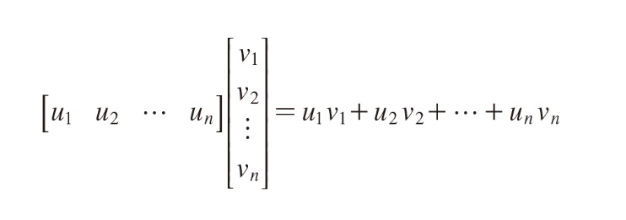
8.4
벡터 내적과 인공지능
벡터의 내적 계산
뉴런의 입력값과 그에 대응하는 연결강도를 각각 곱하여 합함
사실상 벡터 내적의 개념을 이용, 행렬의 곱을 활용하는 것이 매우 효율적임
$u$, $v$가 $Rn$상의 벡터일 때 $Rn$상의 벡터의 내적(inner product)은 $u$ · $v$로 나타냄
이 경우 $u$ · $v$의 결과값은 벡터가 아닌 스칼라임
LINEAR ALGEBRA
Chapter 8. 벡터의 내적과 외적

Slide 48
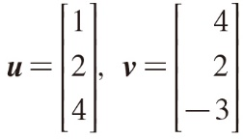
8.4
벡터 내적과 인공지능
벡터 내적 계산의 예
예를 들어 벡터 $u$, $v$가 $R3$상의 벡터일 때, $R3$상의 내적 $u$ · $v$의 값 계산 방법
가 됨
계산이 매우 복잡한 경우 소프트웨어인 MATLAB을 이용할 수도 있음
LINEAR ALGEBRA
Chapter 8. 벡터의 내적과 외적

Slide 49
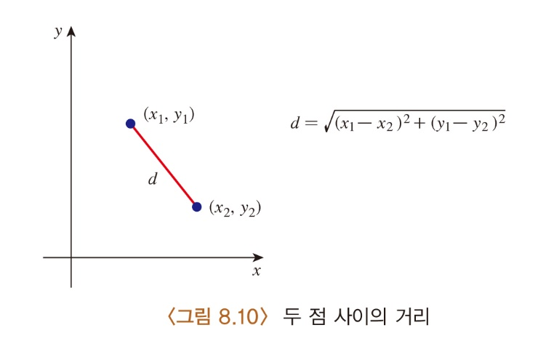
8.4
벡터 내적과 인공지능
8.4.2 거리 개념과 인공지능 응용
(1) 유클리드 거리(Euclidean distance)
유클리드 거리는 두 점 사이의 거리를 계산할 때 흔히 쓰는 방법임
이 거리에 대응하는 노름(norm)을 유클리드 노름(Euclidean norm)이라 부름
인공지능에서는 유클리드 거리를 이용하여 패턴(pattern)을 분류하는 경우가 많음
유클리드 거리는 다양한 분야에 활용됨
LINEAR ALGEBRA
Chapter 8. 벡터의 내적과 외적

Slide 50
8.4
벡터 내적과 인공지능
두 벡터 사이의 유클리드 거리 구하기
가령 일 때 두 벡터 사이의 유클리드 거리
이 됨
n차원 공간의 거리로 일반화한 사이의 거리
신경망의 K-mean, K-NN 등의 분류를 위한 클러스터링(clustering) 등에 활용 가능
LINEAR ALGEBRA
Chapter 8. 벡터의 내적과 외적

Slide 51
8.4
벡터 내적과 인공지능
(2) 벡터 내적의 인공지능에의 활용
신경망에서 뉴런으로 들어오는 입력과 연결강도와의 곱은 벡터의 내적으로 연산됨
신경망의 연산에 벡터가 필수적으로 활용됨
인공지능 관련 지식에는 누구에게나 벡터에 대한 기초적인 이해가 필요함
유클리드 거리는 각 점 사이의 거리를 측정하는 좋은 도구임
유클리드 거리는 신경망의 분류 작업에 매우 유용하게 활용됨
LINEAR ALGEBRA
Chapter 8. 벡터의 내적과 외적

Slide 52
벡터의 내적과 외적의 생활 속의 응용
내적은 복잡한 벡터공간에서 수직과 직선 방정식을 구하는 데 이용된다.
내적은 역학, 자기공학, 전기공학 등에 많이 활용된다.
내적은 신경망에서의 입력과 연결강도와의 곱을 효율적으로 수행한다.
외적은 벡터공간에서 면적, 체적 등을 매우 쉽게 구할 수 있다.
외적은 물리학에서 운동량과 토크를 구하는 데 쓰인다.
외적은 자기장에서 로렌츠의 힘(Lorentz force) 등에 매우 유용하게 쓰이며, 초음파 탐지, 전자레인지, 스피커 원자력 등에도 광범위하게 응용된다.
LINEAR ALGEBRA
Chapter 8. 벡터의 내적과 외적

